Slide 1
第四章 存储体系

Slide 2
4.4 高速存储器
CPU与主存速度上的差异。
从CPU角度，两种办法解决这个问题：
  一种是CPU在遇到访存指令时，立即启动存储器操作，然后CPU继续执行其他指令。如果在主存数据还没有被读出时CPU就要使用这些数据，那么CPU停下来等待存储器操作。
  另一种解决办法是不让CPU暂停工作，让编译器在读到存储器数据之前不要生成使用该内容的指令。
  显然，在第一种方式下，存储器越慢，给CPU带来的效率损失越大。至于第二种办法，实现起来是很困难的。
从存储器角度，几种有效途径：
  主存采用更高速的技术来缩短存储器的读出时间，或加长存储器的字长；
  采用并行操作的多端口存储器；
  在CPU和主存之间加入一个高速缓冲存储器（Cache），以缩短读出时间；
  在每个存储器周期中存取几个字。

Slide 3
一、双端口存储器
双端口存储器：同一个存储器中具有两组相互独立的读写控制线路，允许两
个独立的CPU同时异步地访问存储单元，是一种高速的存储器；
最大的特点就是存储数据共享。
IDT7133 ：双端口RAM，2K×16位的SRAM组成，提供两个独立的端口：
左端口和右端口。分别具有各自的地址线、数据线和控制信号
线。当左端口和右端口地址不同时，在两个端口同时进行读写操
作，不会发生冲突；当左、右端口同时访问相同地址的存储单元
时，则会发生读写冲突，此时需要设置标志位BUSY#来解决冲
突，读写操作对BUSY#=0的端口无效。当左、右端口中任一端口
被选中时，可对整个存储器进行读写。

Slide 4
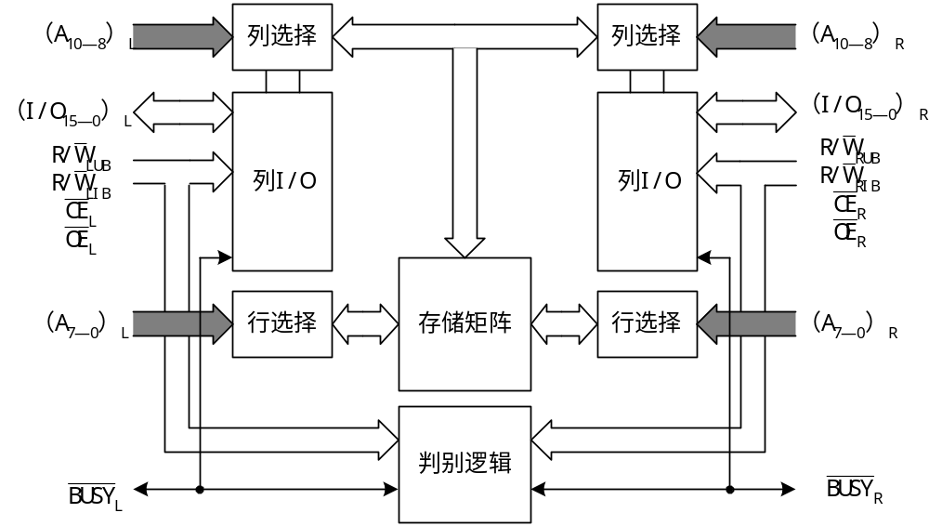
2K×16位双端口存储器IDT7133的逻辑框图

Slide 5
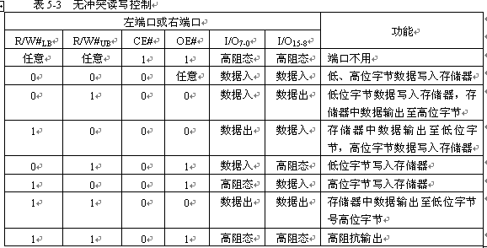

Slide 6
二、多体交叉存储器
  通过改进主存的组织方式来提高存储器的带宽
  多体交叉结构的主存由M个一字宽的存储体（或称存储模块）组成，每个存储体有相同的容量和存取速度，又有各自独立的地址寄存器、地址译码器、读写电路和驱动电路。总线的宽度是一字宽，只要送到各存储体的M个地址不发生冲突（任何两个地址不同属于一个存储体），M个存储体就可以同时读出M个字。CPU同时访问M个存储体，由存储器控制部件控制它们分时使用数据总线进行信息传递。采用M个存储体流水式并行存取的方式，对CPU连续访问的M个字成块传送，可以大大提高存储器的带宽。
  多体交叉存储器的编址方法是这样的：CPU给出的存储器地址的低x位（2^{x}=M），译码选择M个不同的存储体，剩下的高若干位则是存储字在存储体内的相对地址。连续的存储器字地址分布在相邻的不同存储体内，同一个存储体内的地址都是不连续的。如图5-32（B）所示，设存储器包括4个存储体，每个存储体的容量为2^{n-2}字，采用4体交叉的结构，连续的存储器字地址分布在相邻的存储体中。表5-4 列出了4体交叉存储器的编址地址表。

Slide 7
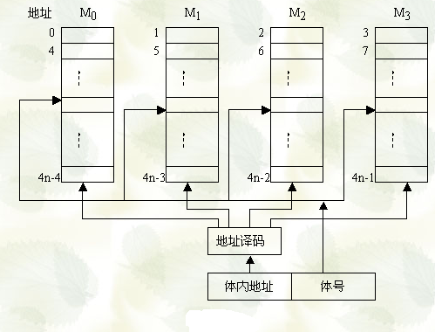

Slide 8
存储器寻址时，地址的低位选择模块，高位进行模块内寻址。
从定性分析，对连续字的成块传送，交叉方式的存储器可以实现流水式并行存取，大大提高存储器的带宽。对每一存储模块来说，从CPU给出访存命令到读出信息仍然使用了一个存取周期的时间，而对CPU来说，它可以在一个存取周期内连续访问四个模块，各模块的读写过程将重叠进行。

Slide 9
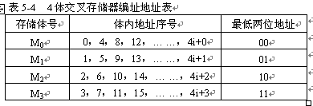
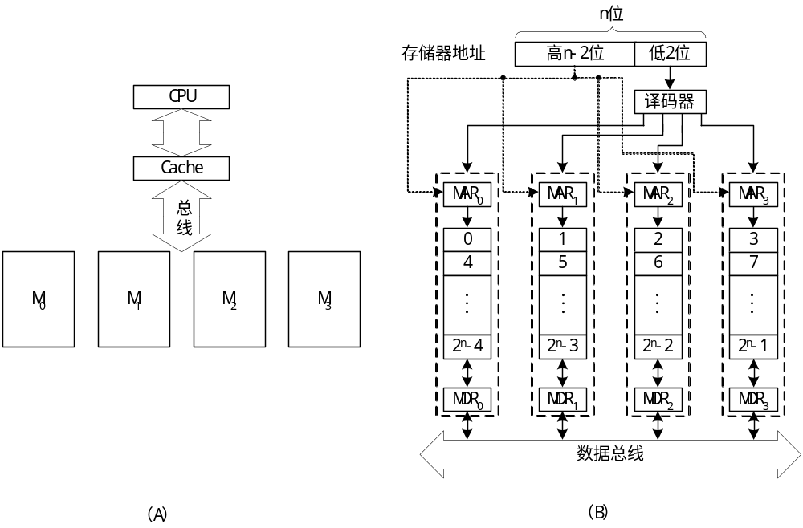

Slide 10
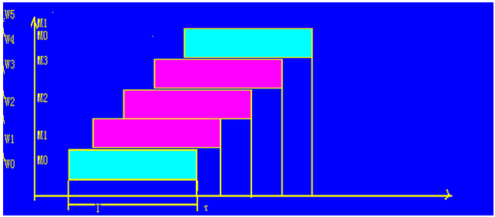
每个存储体的字长都等于数据总线宽度，存储体存取一个字的存储周期为T，总线传送周期为ε，存储器的交叉存储体数为M，为了实现流水线方式存取，应当满足 T=M ε
T/ ε称为交叉存取度，当交叉存储体数大于或等于T/ ε时，可以保证启动某模块后经M ε时间再次启动该模块时，它的上次存取操作已经完成。这样，连续读取M个字所需的时间为t =T+（M-1） ε
4体交叉存储器的流水线方式存取示意图

Slide 11
例5-4：设存储器容量为32字，字长64位，模块数M=4，采用交叉方式进行组织。存储周期T=200ns，数据总线宽度为64位，总线传送周期τ =50ns。问存储器的带宽是多少？如果不采用交叉方式进行组织，存储器的带宽又是多少？
解：4体交叉存储器连续读出4个字的信息总量是：
q=64位×4=256位
4体交叉存储器连续读出4个字所需的时间是：
t₁=T+（M-1）τ =200ns+3×50ns=350ns=3.5×10⁻⁷ 秒
4体交叉存储器的带宽是：
W₁=q/t₁=256/(3.5×10⁻⁷)=73×10⁷ 位/秒
若不采用交叉方式进行组织，则存储器连续读出4个字的信息总量还是q=64位×4=256位
存储器连续读出4个字所需的时间是：
t₂=MT=4×200ns=800ns=8×10⁻⁷ 秒
存储器的带宽是：
W₂=q/t₂=256/(8×10⁻⁷)=32×10⁷ 位/秒

Slide 12
例5-5：小型计算机字长16位，常规设计的存贮空间≤32K，若将存贮空间扩展到256K，请提出一种可能方案。
解：可采用多体交叉存取方案，即将主存分为8个相互独立、容量相同的模块 M0，M1，M2，.....，M7 ，每个模块32K×16位。它们各自具备一套地址寄存器、数据寄存器，各自以等同的方式与CPU传递信息。其组成结构类似图5-31。CPU访问8个存贮模块，在一个存取周期内分时访问每个体，即每经过1/8存取周期就访问一个模块。这样，对每个模块而言，从CPU给出访存操作命令直到读出信息，仍然是一个存取周期时间。而对CPU来说，它可以在一个存取周期内连续访问8个存贮体，各体的读写过程将并行进行。

Slide 13
三、相联存储器
  在相联存储器中，一个字是通过它的部分内容而不是它的地址进行检索的。 主要用于虚拟存储器中存放段表、页表和块表，在Cache中存放行地址。
  相联存储器的组成：存储体、检索寄存器、屏蔽寄存器、符合寄存器、比较线路、代码寄存器、控制线路组成。
  （1）检索寄存器：存放检索字；位数和相联存储器的存储单元相同，每次检索时，取检索寄存器的若干位为检索项。
  （2）屏蔽寄存器：存放屏蔽码。位数和检索寄存器的位数相同。
  （3）符合寄存器：存放检索存储体中内容与检索项内容符合的单元地址。位数和相联存储器的存储单元位数相同。每一位对应一个存储单元，位的序数即为相联存储器的单元地址。
  （4）比较线路：检索项和从存储体中读出的所有单元内容相应位比较，相符，符合寄存器相应位“1”，表示该字被检索。
  （5）代码寄存器：存放存储体中读出的代码或向存储体中写入的代码
  （6）存储体：高速半导体存储器组成。

Slide 14
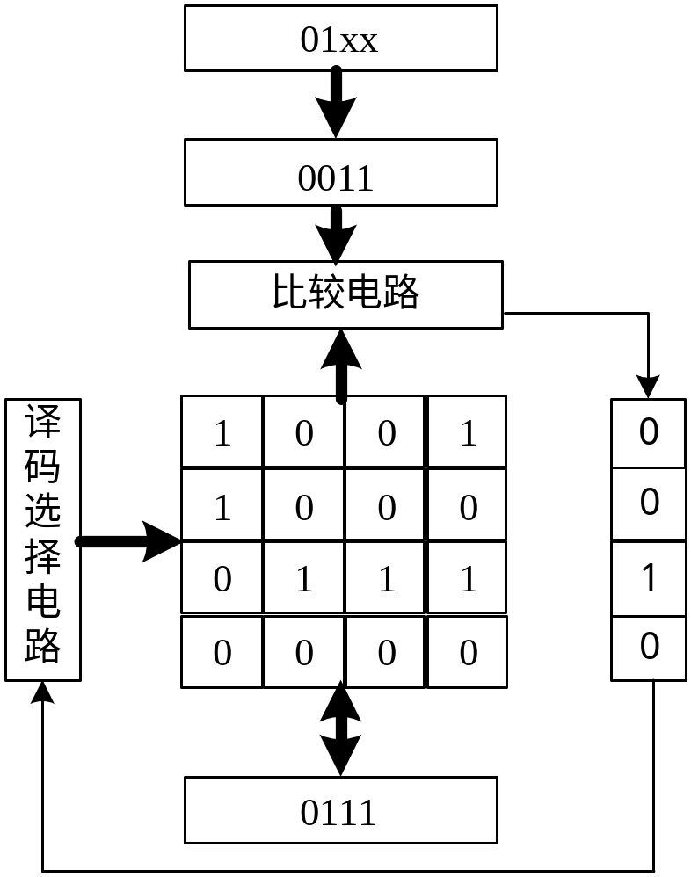
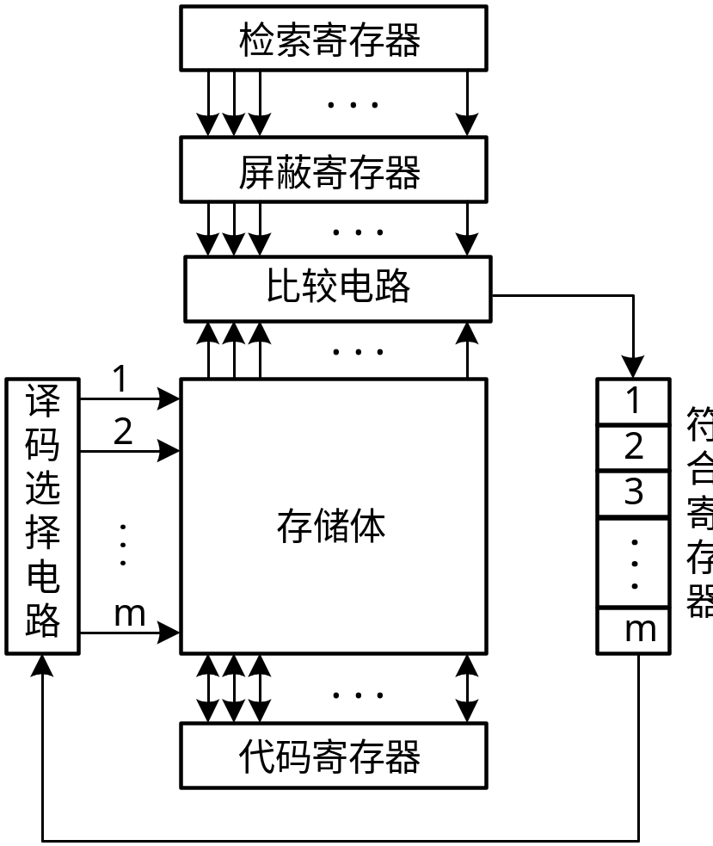
相联存储器的基本组成
相联存储器检索举例

Slide 15
4.5 高速缓冲存储器Cache
Cache的特点：容量小，速度快。 Cache的典型容量配置为几百KB~几兆。
Cache的功能：是一种高速缓冲存储器，解决CPU和主存之间速度不匹配而采用的一项技术。 Cache能高速向CPU提供指令和数据，加快程序的执行速度。
程序局部性原理：时间局部性和空间局部性
  时间局部性：若某个地址被访问，则在不久的将来仍有可能被访问；
  空间局部性：若某个地址被访问，则这个地址周围的单元也很可能被访问。
从功能上看， Cache是主存的缓冲存储器，存放的是主存的某些单元的副本，根据局部性原理，Cache中存放的是频繁使用的指令和数据。由高速SRAM组成，包括管理在内的全部功能由硬件实现，对程序员是透明的。
随着半导体器件集成度的进一步提高， Cache已放入到CPU中，其工作速度接近于CPU的速度，能组成多级Cache。

Slide 16
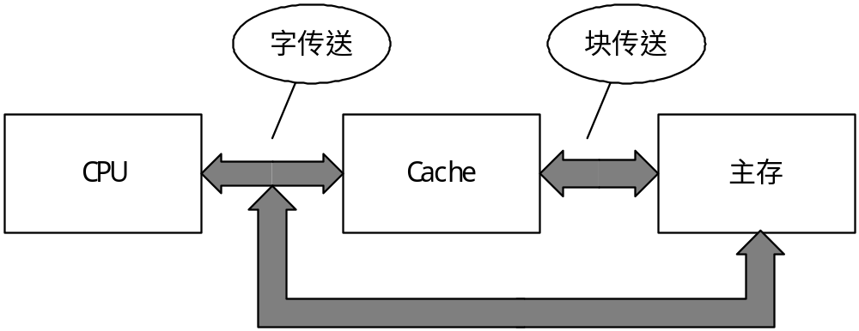
Cache、主存与CPU的关系
CPU与Cache之间数据交换以字为单位，而Cache与主存之间数据交换以块为单位。Cache中数据块大小称为行，主存中数据块大小称为块。行与块等长。
一、Cache的基本原理
  1、 Cache的工作原理

Slide 17
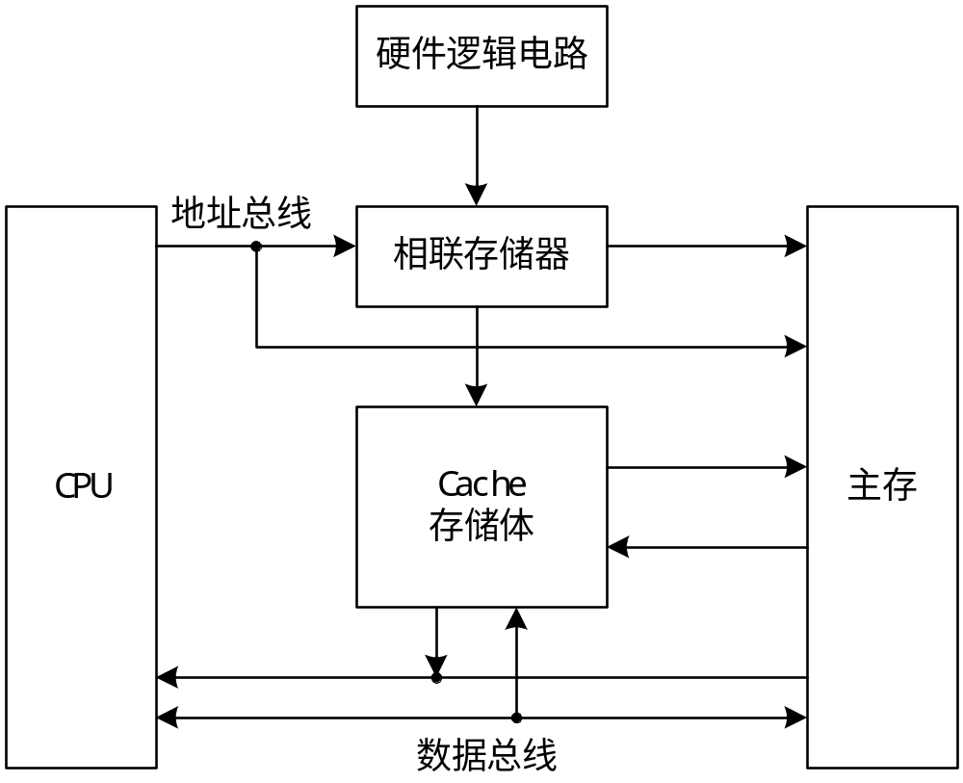
Cache的原理图
传送到Cache中的主存存储单元的地址存放在相联存储器中

Slide 18
有Cache的计算机系统中
CPU读一个字时，首先Cache控制逻辑判断这个字是否在Cache中，若在，就立即送给CPU，称为Cache “读命中”；否则，称为Cache “读不命中”，通常有两种方法解决Cache 的“读不命中”情况：
  其一，将主存中该字所在的数据块复制到Cache中，然后再把这个字传送给CPU；
  其二，把此字从主存读出送到CPU，同时，把包含这个字的数据块从主存中读出送到Cache中。
当CPU访存写一个字时，Cache控制逻辑根据地址判断这个字是否在Cache中，若不在，称为Cache“写不命中”，否则，称为Cache“写命中”。Cache的写策略有“写贯穿策略”和“写回策略”，后面会详细介绍。

Slide 19
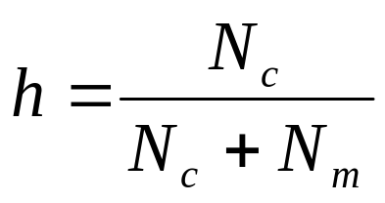
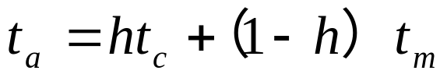
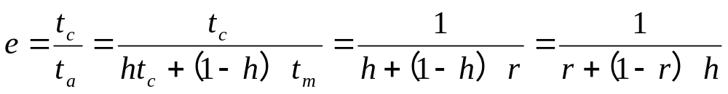
  2、Cache的命中率
    在一个程序执行期间，设Nc表示Cache完成存取的总次数，Nm表示主存完成存取的总次数，h定义为命中率，命中率指CPU访问主存数据时，命中Cache的次数，占全部访问次数的比率；反之，失效率就指CPU访问主存数据时，不命中Cache的次数，占全部访问次数的比率。则有
    若tc表示命中时Cache的访问时间，tm表示Cache “不命中”时主存的访问时间，1-h表示不命中率，则Cache/主存系统的平均访问时间ta为：
    设r=tm/tc表示主存慢于Cache的倍率，e表示访问效率，则有

Slide 20
  由表达式可以看出，为提高访问效率，命中率h越接近1越好，r的值以5－10为宜，不宜太大。
  命中率h与程序的行为、Cache的容量、组织方式、块的大小有关
  例：CPU执行一段程序时，Cache完成存取的次数为1900次，主存完成存取的次数为100次，已知Cache存取周期为50ns，主存存取周期为250ns，求Cache/主存系统的效率和平均访问时间。

Slide 21
解：
      h=1900/(1900+100) = 0.95
      r=250ns/50ns=5
      e=1/(r+(1-r)h)=1/(5-4*0.95)=83.3%
      ta=tc/e=50ns/0.833 = 60ns

Slide 22
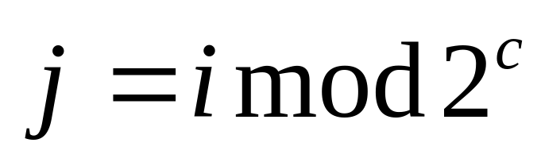

二、主存与Cache的地址映射方式
    Cache的数据块大小称为行，主存的数据块大小称为块，行与块是等长的。为了更方便地叙述，现统一给出以下三种地址映射方式的前提条件：
    设i表示主存块号, j表示Cache行号, 主存容量为2^{m}块, Cache容量为2^{c}行, 每个字块中含2^{b}个字。 其中，i=0，1，2,..., 2^{m}-1；j=0，1，2,..., 2^{c} -1 。
  1、直接映射
    直接映射是一种多对一的映射关系。在直接映射方式下，Cache的行号j和主存的块号i有如下函数关系：

Slide 23
直接映射方式下，CPU访存过程：当CPU以一个给定的内存地址访问Cache时，首先用c位行号找到Cache中的一行，然后用地址中m－c位标记部分与此行的标记在比较器中做比较。若相符即命中，用地址中最低的b位读取所需的字；若不符，则未命中，由主存读取所要求的字。
优点：硬件简单，成本低；
缺点：每个主存块只有一个固定的行位置可存放，偏移量相同的两个块存于同一Cache时发生冲突。
直接映射方式适合大容量Cache场合，更多的行数减少冲突的机会。

Slide 24
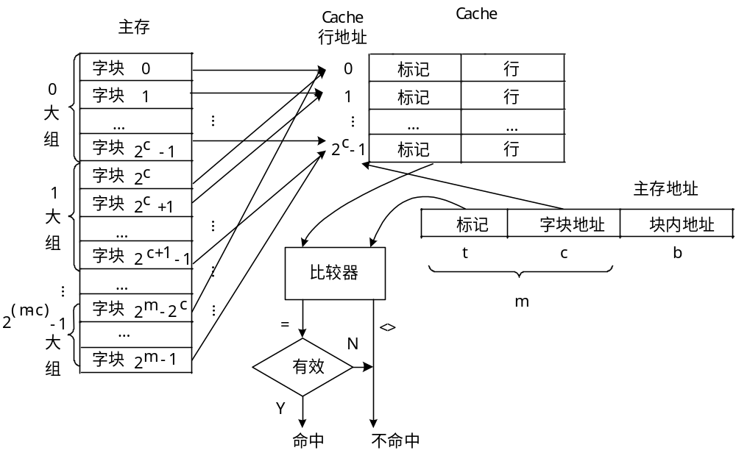

标记的定义：
其中， k表示Cache的行标记。

Slide 25
  2、全相联映射
    在全相联映射中，将主存中的一个块的地址（块号）与块的内容（字）一起存放在Cache的行中，其中块地址存于Cache行的标记部分。该种带全部地址一起保存的方法，可使主存中的一个块直接拷贝到Cache中的任意一行上，非常灵活。
    全相联映射方式，CPU访存过程：当CPU以一个给定的内存地址访问Cache时，指令中的块号与Cache中所有行的标记同时在比较器中比较，如果块号命中，则按字地址从Cache中读取一个字；如果块号未命中，则按内存地址从主存中读取这个字。
    全相联Cache中，全部标记用一个相联存储器来实现，全部数据用一个普通RAM来实现。
全相联映像的优点是机制灵活，命中率高。
全相联映射方式的主要缺点是比较器电路难于设计和实现，因此只适合于小容量的Cache。

Slide 26
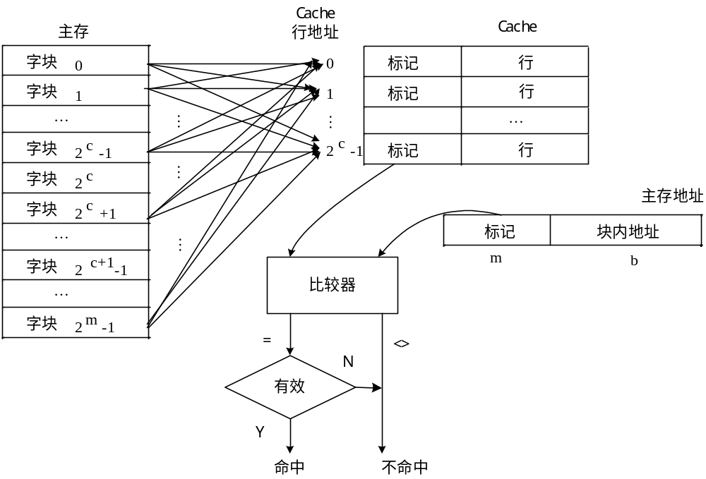

Slide 27
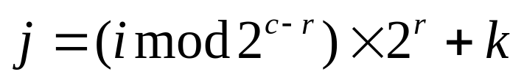
  3、组相联映射
    组相联方式将Cache的行分成2^{c-r}组，每组2^{r}行。主存按每组2^{c-r}个字块进行分组。因此主存的字块存放到Cache中的哪个组是固定的，至于映射到该组哪一行是灵活的，即有如下函数关系：
    其中 0≤k≤2^{r}-1
    组相联映像的优点是大大增加了映射的灵活性，主存中一块可映射到Cache 的2^{r}行，提高了命中率。每次比较只是进行2^{r}路比较，r 较小时，硬件开销不是很大。

Slide 28
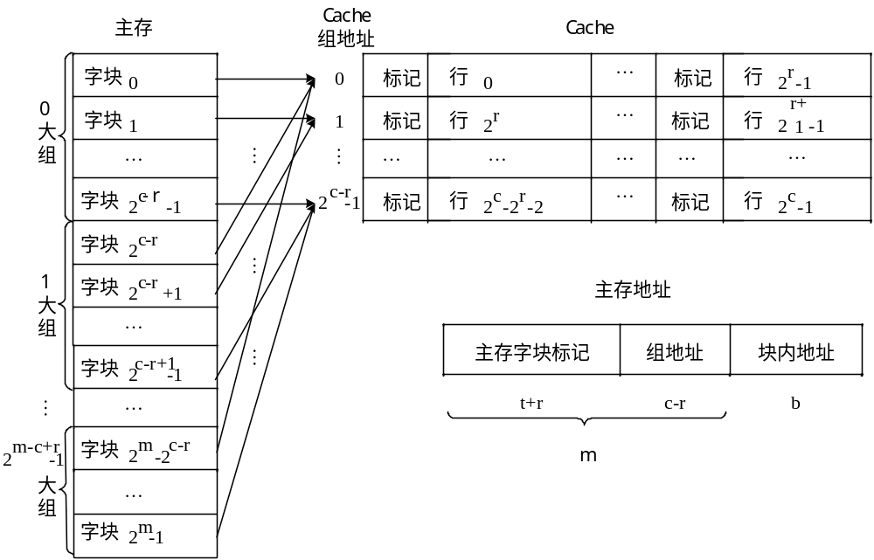
    组相联映像的优点是大大增加了映射的灵活性，主存中一块可映射到Cache 的2r块，提高了命中率。每次比较只是进行2r路比较，r 较小时，硬件开销不是很大。
    组相联映像通常采用2路、4路和8路比较，即取r=1,r=2,r=3。

Slide 29
三、替换算法
  1、随机替换算法
    发生替换时，随机挑选一个候选的Cache行进行替换，与使用情况无关。导致Cache命中率很差。
  2、先进先出算法（FIFO）
    发生替换时，将最先调入的那一个Cache行替换出去。命中率也不高。
  3、最近最少使用算法（LRU）
    该算法统计哪一个Cache行是近段时间使用次数最少的Cache行，需替换时就将它替换出去。
    LRU替换算法可以通过为每个Cache行设置一个计数器来实现LRU替换算法，Cache每命中一次，命中行的计数器被清零，其他行的计数器加1，需要替换的话，就将计数器值最大的行替换出去。

Slide 30
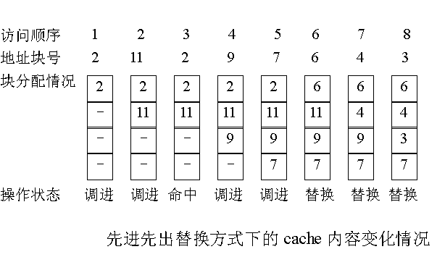
先进先出替换策略

Slide 31
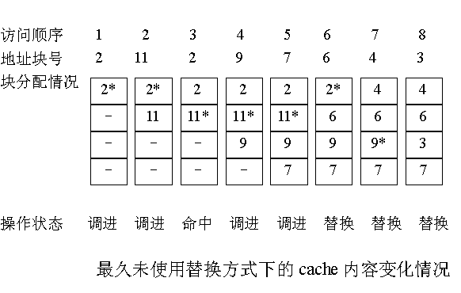
近期最久未使用替换策略

Slide 32
四、写策略
  1、写贯穿策略
  定义如下：当CPU写Cache命中时，所有写操作既对Cache也对主存进行；当CPU写Cache不命中时，直接写主存，然后有两种做法：
    其一，不将该数据所在的块拷贝到Cache行，称为WTNWA法；
    其二，将该数据所在块拷贝到Cache的某行，称为WTWA法。
  写贯穿策略保证了主存数据总是有效。但可能引起瓶颈问题。降低了Cache的功效。
  2、写回策略
  定义如下：当CPU写Cache命中时，写操作只是对Cache进行，而不修改主存的相应内容，仅当此Cache行被换出时，相应的主存内容才被修改；当CPU写Cache不命中时，先将该数据所在块拷贝到Cache的某行，余下操作与Cache写命中时相同。
  为了区别Cache行是否被改写过，应为每个Cache行设置一个修改位，CPU修改Cache行时，标记其修改位，当此Cache行被换出时，判别此Cache行的修改位，从而决定是否将Cache行数据写回主存相应单元。
  写回策略主张写Cache和写主存异步进行，减少了对低速的主存写的次数，使Cache在CPU和主存之间读/写两方面都起到了高速缓存的作用，但是其控制相对复杂，最大的弊端就是存在导致Cache和主存数据不一致的隐患。

Slide 33
五、Cache的多层次设计
  设计Cache主要考虑五个问题：
    第一，容量问题。
    第二，Cache中行的大小问题。
    第三，如何组织Cache的问题。
    第四，指令和数据共用同一个Cache还是分享不同Cache的问题。
    第五，Cache的层次问题。
  1、单级Cache与两级Cache
    采用两级Cache结构可以提高性能

Slide 34
片内Cache的容量受芯片集成度的限制,一般在几十KB到几百KB以内,因此命中率比大容量Cache低.于是推出了二级Cache方案:其中第一级Cache(L1)在处理器芯片内部;第二级Cache(L2)在片外,其容量可从几十KB到几MB,采用SRAM存储器,两级Cache之间一般有专用总线相连.Pentium微处理器支持片外的第二级Cache,其容量为256KB或512KB.也是采用两路组相连方案.
Cache(L2)的内容是主存的子集， Cache(L1)的内容是Cache(L2)的子集。Cache(L2)负责整个系统中Cache和主存的一致性， Cache(L1)负责响应Cache(L2)，与Cache(L2)一起维护L1和L2两级Cache的一致性，从而保证L1、L2两级Cache和主存的一致性。

Slide 35
  2、统一Cache和分离Cache
    统一Cache的优点在于：
      1）对于给定的Cache容量，有比分离Cache更高的命中率。因为它会在获取指令和数据的负载之间进行自动平衡。
      2）只需设计和实现一个Cache。
  计算机开始实现Cache时,是将指令和数据存放在同一Cache中的。后来随着计算机技术的发展和处理速度的加快，存取数据的操作经常会与取指令的操作发生冲突，从而延迟了指令的读取。发展的趋势是将指令Cache和数据Cache分开而成为两个相互独立的Cache。分离Cache特别适用于Pentium Ⅱ和Power PC这样的超标量流水线中。分离的Cache消除了流水线中指令处理器和执行单元间的竞争，因此，它在任何基于指令流水线的设计中都非常重要。
  3、 Cache一致性问题
    一致性问题描述：在多处理器中，同一数据多个副本存在不同的Cache中，若允许处理器只有修改各自的副本，导致存储器数据不一致。
    解决Cache一致性的方法通常可分为软件方法和硬件方法，也有两者结合的方法。
    硬件解决方法分成两大类：
      目录协议
      监听协议。监听协议有两种基本的方法：写-无效和写-更新

Slide 36
写-无效
  定义是：系统任一时刻可有多个读者，但是只有一个写者。一个数据可能因为读而被几个Cache共享。当某个Cache要对该行写时，先发布通知，使其他Cache中此行无效，使此行成为写Cache专有。一旦行变为专有，拥有者处理器就可以进行本地写操作，直到其他处理器要求访问此行为止。
  写-无效协议又被称为MESI协议， 是目前使用最广泛的解决Cache一致性问题的方法。
  在MESI协议中，数据Cache的每个标记包括两个状态位，每行都处于修改(Modified)、专有(Exclusive)、共享(Shared)和无效(Invalid)四种状态中的一种。
  修改状态的定义是：此Cache行已被修改（不同于主存）并仅在这个Cache可用。
  专有状态的定义是：此Cache行同于主存但不出现于任何其他Cache中。
  共享状态的定义是：此Cache同于主存并可出现于另外的Cache中。
  无效状态的定义是：此Cache行不含有有效数据。

Slide 37
当处理器加电或Reset时,所有Cache行都处于无效状态.当新数据写入无效行时,数据从主存取出,并同时存入L1和L2,此时Cache行处于共享状态.写操作的一般过程描述如下:
当处理器发出写入数据到存储器的命令时,首先查询Cache是否命中,如命中,则根据Cache行的状态进行相应的写入数据操作,并修改(或保留)原状态位.（写命中时都变成修改状态）
具体状态迁移见课本P154 图5.41

Slide 38
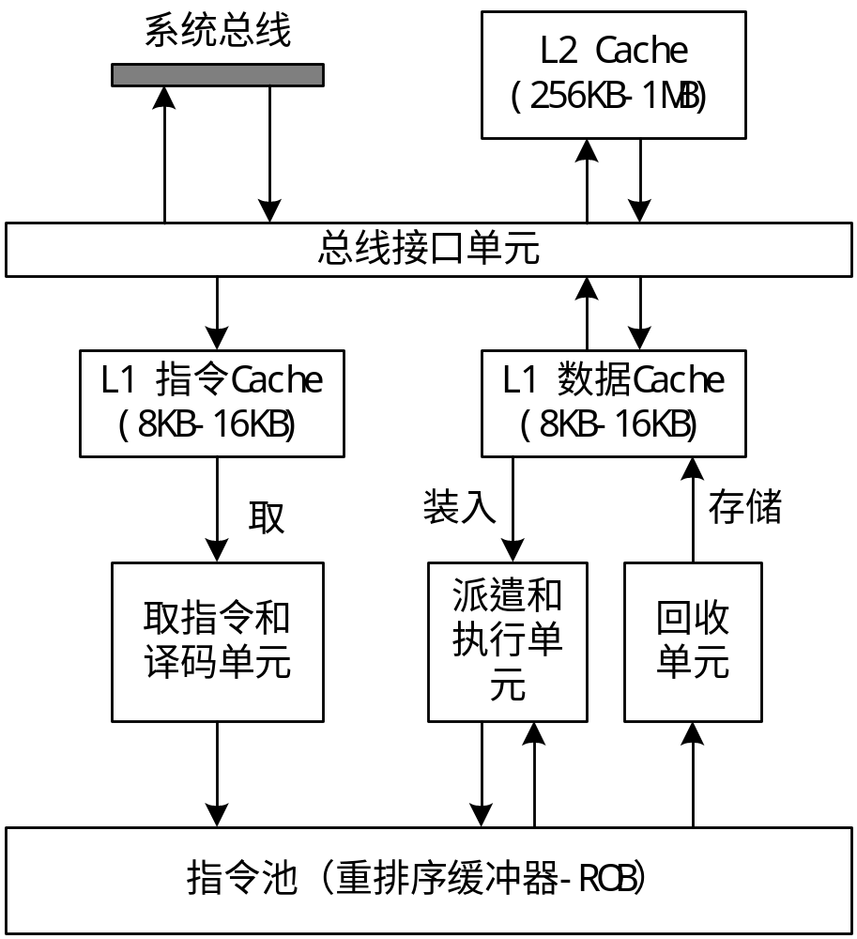
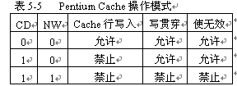
六、Pentium Ⅱ的Cache
（1）P2包含两级cache结构。
（2）L1级在处理器内部，分成一个8K字节4路组相联映射的指令Cache和一个8K字节2路组相联映射的数据cache。
（3）L2级在处理器外，采用4路组相联映射方式。
PentiumⅡ处理器框图

Slide 39
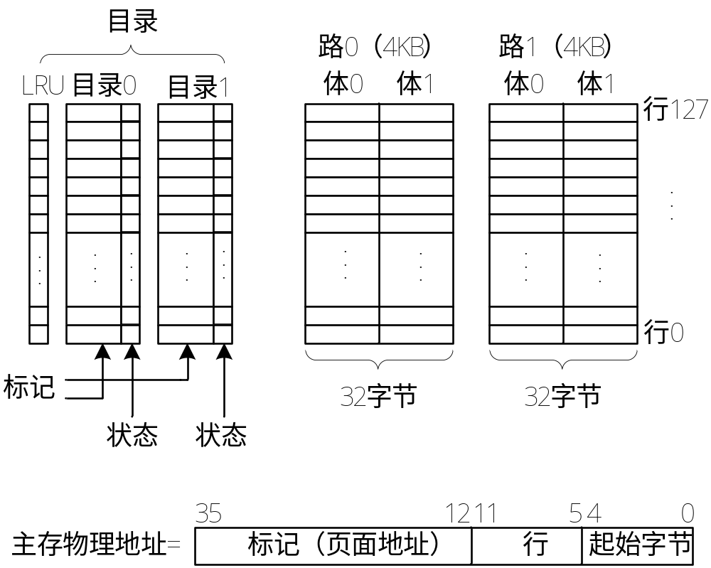
（1）L1级Cache共128组，每组2行，每行32字节，组成两个4K的“通路”。
（2）标记采用存储器地址的高24位。
（3）Cache控制器采用LRU算法，同一组中的两行共用一个LRU替换位。LRU位为0，表示如果需要替换Cache行，则替换该行中第一行数据；为1，则替换该行中第二行数据。
（4）数据Cache采用写回策略，仅当cache行被替换时，相应的主存内容才被改写。
L1级数据Cache的结构

Slide 40
4.6 外存储器
一、磁盘存储器
    磁盘存储器包括硬磁盘和软磁盘。
  1、硬磁盘
    典型结构为温彻斯特硬磁盘，简称温盘。温盘的磁头与盘面不接触，且随气流浮动，因此使用寿命较长。温盘的优点是防尘性能好，可靠性高，对使用环境要求不高。
    硬盘的6个主要技术指标：
      磁头。好的磁头可以提高硬盘的整体性能。硬盘一般采用两种磁头：磁阻磁头(Magneto Resistive heads，MR)和巨磁组磁头( GiantMagneto Resistive heads，GMR)。MR和GMR磁头通过阻值的变化去感应信号的幅度极大地提高了对信号的灵敏性1）。硬盘磁道可以做得很窄，从而提高了单盘容量。
      单盘片容量。硬盘一般可由四到五张盘片组成，单张盘片的容量越大，硬盘的总容量越大。随着单盘容量的增大，磁盘密度随之增大，相应地降低了硬盘的平均寻道时间。
      转速。通常，转速越高，硬盘的传输速率越快，综合性能也越佳。
      接口技术。硬盘的接口技术决定了理论上硬盘的最大外部传输速率。
      Cache。指硬盘中的高速缓存
      传输速率。
    用得较多的硬盘接口是ATA、SATA、SCSI接口

Slide 41
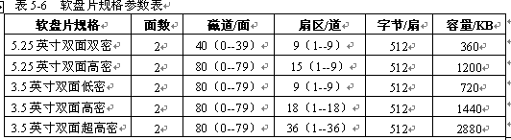
  2、软磁盘
    由软盘驱动器、软盘控制器、软磁盘片三大部分组成
    软盘的主要技术指标是：
      面数
      磁道。磁道是以盘片为中心的一组同心圆。
      扇区。每个磁道可以分成若干个区域，一个区域称为一个扇区或称为一个记录，扇区是软盘的基本存储单位。每个扇区存放512个字节数据。
      存储密度。存储密度分为道密度和位密度。
        道密度是沿磁盘半径方向，单位长度的磁道数；
        位密度是每一磁道内单位长度所能记录二进制数的位数。
      容量。容量=面数×磁道数×扇区数×扇区字节数。

Slide 42
二、光盘存储器
  1、光盘的分类
    只读型光盘
    只写一次型光盘
    可擦式光盘。
  2、光盘存储器的工作原理
    光盘与计算机连接，其接口类型有IDE，EIDE，SCSI，SCSI-2等。目前普遍选用IDE或EIDE接口。

Slide 43
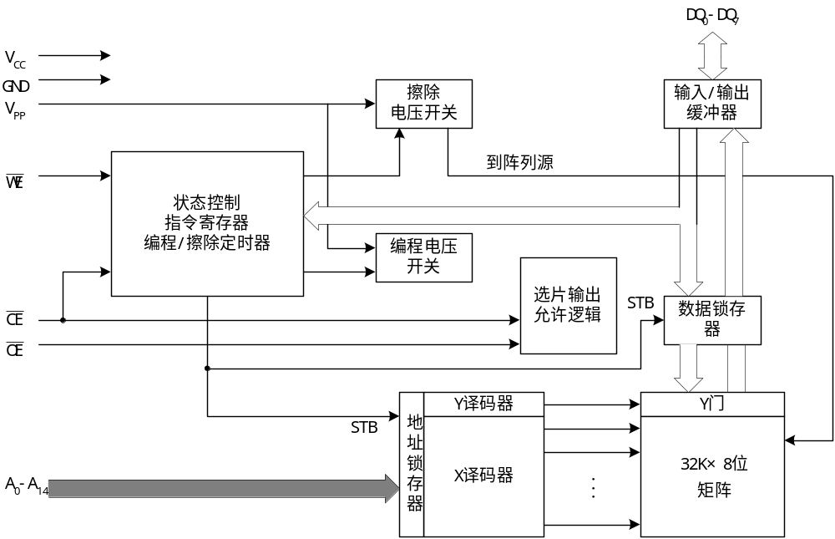
三、 闪存盘
28F256A逻辑框图

Slide 44
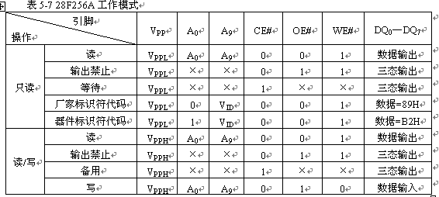

Slide 45
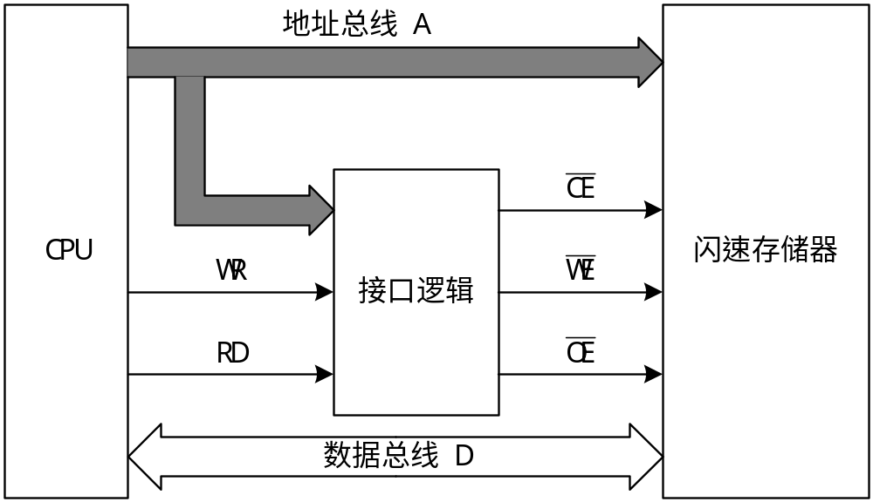
CPU与闪速存储器进行连接的逻辑框图

Slide 46
4.7 存储保护
存储保护包括两方面：存储区域保护和访问方式保护。
一、存储区域保护
  当多个用户共享主存时，应防止由于一个用户程序出错而破坏其他用户的程序和系统软件，以及一个用户程序不合法地访问不是分配给它的主存区域。
  在虚拟存储系统中，通常采用页表保护、段表保护、键式保护和环保护方法。
    1、页表保护和段表保护
    2、键保护方式
    3、环保护方式

Slide 47
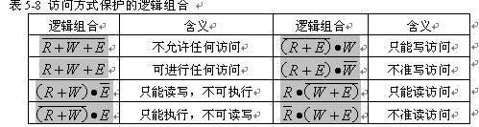
二、访问方式保护

Slide 48
本章小结
存储器的层次结构
主存的主要性能指标即容量、速度和价格及三者之间相互制约的关系，主存的分类
  随机读写存储器分为两种
    SRAM依靠双稳态触发器保存信息，单元电路较复杂，速度较DRAM快；
    DRAM依靠小电容保存信息，单元电路相对简单，但由于电荷的泄露，需要定时刷新，其存储芯片容量一般较大，地址分两次接收，高性能的DRAM是构成现代微机内存的主要组成部分。
  只读存储器
主存的扩展及与CPU的连接是本章学习的一个重点
提高主存速度的各种方法也是本章学习的一个重点，这几种方法是：
  多端口存储器
  高速缓冲存储器
  多体交叉存储器
  采用相联存储器
  高速缓存Cache是本章学习的一个重点
    Cache的命中率
    主存地址与Cache的地址映射方式有三种：直接映射、全相联映射和组相联映射，
    Cache的替换算法、写策略、Cache的多层次设计及PentiumⅡ中的Cache。

